Slide 1
Curso
Matemáticas Discretas I
Clase 1 – Lógica proposicional

Slide 2
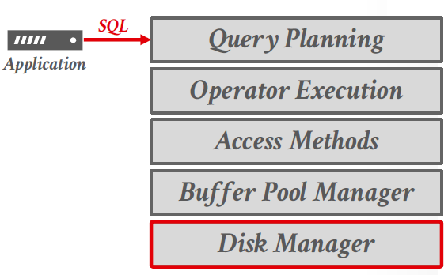
Sobre el curso
En este curso se abordaran algunos conceptos relacionados con el diseño y la implementación de sistemas de gestión de bases de datos orientados a disco.
No es un curso sobre cómo usar una base de datos para construir aplicaciones ni sobre cómo administrar una base de datos.

Slide 3







Base de datos
Colección organizada de datos interrelacionados que modela algún aspecto del mundo real.
Las bases de datos son el componente central de la mayoría de las aplicaciones informáticas.

Slide 4
Aplicaciones de las bases de datos
Información empresarial
Ventas: clientes, productos, compras
Contabilidad: pagos, recibos, activos
Recursos Humanos: información sobre empleados, salarios, nómina e impuestos
Manufactura
Gestión de la producción, inventarios, pedidos y cadena de suministro
Banca y finanzas
Información de clientes, cuentas, préstamos y transacciones bancarias
Transacciones con tarjetas de crédito
Finanzas: compras y ventas de instrumentos financieros (por ejemplo, acciones y bonos), almacenamiento de datos de mercado en tiempo real
Universidades
Matrícula (registro) y calificaciones

Slide 5
Aplicaciones de las bases de datos
Aerolíneas: reservas, horarios
Telecomunicaciones: registros de llamadas, mensajes de texto y uso de datos; generación de facturas mensuales y mantenimiento de saldos en tarjetas prepago
Servicios basados en la web
Comercios en línea: seguimiento de pedidos, recomendaciones personalizadas
Publicidad en línea
Bases de datos de documentos
Sistemas de navegación: mantenimiento de la ubicación de diversos puntos de interés junto con las rutas exactas de carreteras, sistemas de trenes, autobuses, etc.

Slide 6
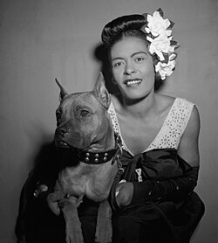


Ejemplo de base de datos
Crear una base de datos que modele una aplicación de música digital para llevar el registro de artistas y álbumes.
Información que necesitamos llevar en nuestra tienda:
Información sobre los artistas
Los álbumes que esos artistas han publicado
Billie Holiday Sings (1952) [link]
All or Nothing at All (1958) [link]
Billie Holiday [link]

Slide 7
Almacenamiento de la información
Una forma simplificada de almacenar nuestra base de datos es mediante archivos de valores separados por comas (CSV) que administramos directamente desde el código de la aplicación.
Usar un archivo separado por cada entidad.
La aplicación debe interpretar (parsear) los archivos cada vez que quiera leer o actualizar registros.
Artist(name, year, country)
Album(name, artist, year)
"Billie Holiday", 1933, "USA"
"Ella Fitzgerald", 1917, "USA"
"Louis Armstrong", 1922, "USA"
"Lady in Satin", "Billie Holiday", 1958
"Ella and Louis", "Ella Fitzgerald", 1957
"Ella and Louis", "Louis Armstrong", 1957
"What a Wonderful World", "Louis Armstrong", 1967

Slide 8
Almacenamiento de la información
Ejemplo: Obtener el año en que Louis inició su carrera como solista.
Artist(name, year, country)
"Billie Holiday", 1933, "USA"
"Ella Fitzgerald", 1917, "USA "Louis Armstrong", 1922, "USA"
for line in file.readlines():
record = parse(line)
if record[0] == "Louis Armstrong":
print(int(record[1]))

Slide 9


Información: Integridad de los datos
¿Cómo garantizar que el nombre del artista sea consistente en todas las entradas de sus álbumes?
Ejemplo: “Louis Armstrong" vs. “Luis armstrong"
¿Qué pasa si alguien sobrescribe el año del álbum con una cadena de texto inválida?
¿Qué ocurre si hay múltiples artistas en un mismo álbum?
¿Qué sucede si eliminamos un artista que tiene álbumes asociados?

Slide 10
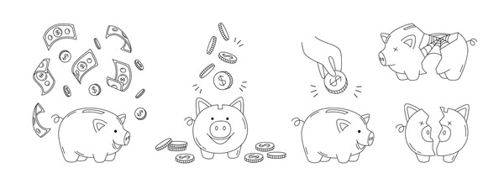
Información: Implementación
¿Cómo se encuentra un registro específico?
¿Qué ocurre si ahora queremos crear una nueva aplicación que use la misma base de datos?
¿Y si esa aplicación se está ejecutando en una máquina diferente?
¿Qué pasa si dos hilos (threads) intentan escribir en el mismo archivo al mismo tiempo?

Slide 11
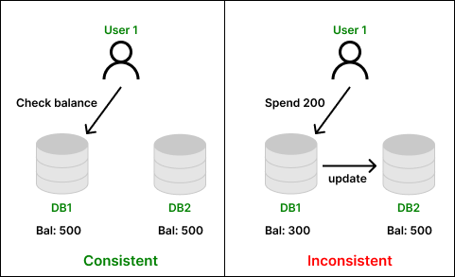
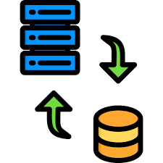
Información: Durabilidad
¿Qué pasa si la computadora se bloquea mientras nuestro programa está actualizando un registro?
¿Qué ocurre si queremos replicar la base de datos en múltiples máquinas para lograr alta disponibilidad?

Slide 12









Database Management System (DBMS)
Un sistema de gestión de bases de datos (DBMS) es un software que permite a las aplicaciones almacenar y analizar información en una base de datos.
Un DBMS de propósito general soporta la definición, creación, consulta, actualización y administración de bases de datos de acuerdo con algún modelo de datos.
Los DBMS se utilizan en casi todas las aplicaciones, sitios web y sistemas de software que pueda imaginar.

Slide 13
Ejemplo de base de datos
Crear una base de datos que modele una aplicación de música digital para llevar el registro de artistas y álbumes.
Información que necesitamos llevar en nuestra tienda:
Información sobre los artistas
Los álbumes que esos artistas han publicado
Billie Holiday Sings (1952) [link]
All or Nothing at All (1958) [link]
Billie Holiday [link]

Slide 14
Vista de los datos
Recordemos que un sistema de base de datos es una colección de datos interrelacionados y un conjunto de programas que permiten a los usuarios acceder a dichos datos y modificarlos.
Un propósito principal de un sistema de base de datos es proporcionar a los usuarios una visión abstracta de los datos.
Base de datos de una universidad
Los datos consisten en información sobre:
Estudiantes
Instructores
Clases
Ejemplos de programas de aplicación:
Agregar nuevos estudiantes, instructores y cursos
Registrar estudiantes en cursos y generar listas de clase
Asignar calificaciones a los estudiantes, calcular promedios de calificaciones (GPA) y generar historiales académicos
Notes:
https://www.cse.iitb.ac.in/~mythili/os/anno_slides/lecture1.pdf

Slide 15
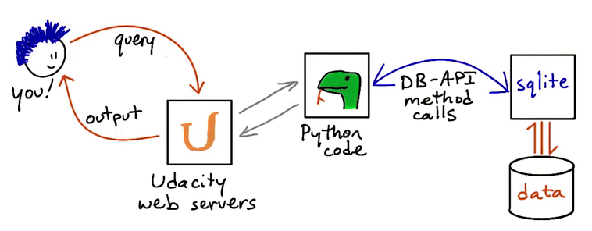
Tipos de usuarios
Las personas que trabajan con bases de datos se dividen en diferentes categorías según su nivel de interacción técnica y sus responsabilidades.
Naive users (usuarios ingenuos / finales)
Casual users (usuarios ocasionales)
Application programmers (programadores de aplicaciones)
DBA – Database Administrator
Notes:
https://www.cse.iitb.ac.in/~mythili/os/anno_slides/lecture1.pdf

Slide 16
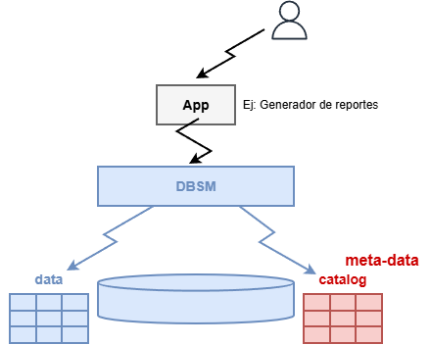

Tipos de usuarios
Naive users (usuarios ingenuos / finales)
Son el grupo más numeroso y, por lo general, no son profesionales de la computación.
No tienen que preocuparse sobre el funcionamiento interno del DBMS.
Acceden a la base de datos a través de aplicaciones o interfaces simplificadas (como formularios web o terminales de agentes de viajes) escritas por programadores.
El usuario final cree que usa una aplicación, pero en realidad está usando una base de datos
Notes:
https://www.cse.iitb.ac.in/~mythili/os/anno_slides/lecture1.pdf

Slide 17
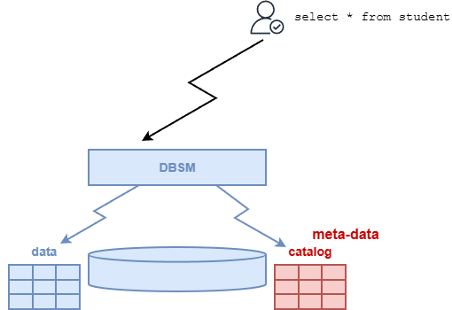



Tipos de usuarios
Casual users (usuarios ocasionales o sofisticados)
Realizan un uso más extenso del sistema y suelen escribir sus propias consultas para obtener la información que necesitan.
Requieren un entendimiento más profundo de las características del DBMS y de la estructura de los datos.
Los usuarios ocasionales saben qué datos quieren y para que, pero no construyen el sistema.
Notes:
https://www.cse.iitb.ac.in/~mythili/os/anno_slides/lecture1.pdf

Slide 18
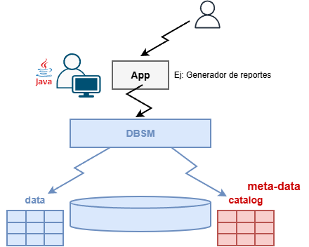





Tipos de usuarios
Application programmers (programadores de aplicaciones)
Son los profesionales encargados de construir las herramientas para los usuarios finales.
Desarrollan las aplicaciones que facilitan el acceso a los datos para los usuarios no profesionales.
Utilizan lenguajes de programación (como Java o C++) combinados con lenguajes de datos proporcionados por el DBMS
El programador no manipula directamente los datos, sino que construyen los caminos para acceder a ellos.
Notes:
https://www.cse.iitb.ac.in/~mythili/os/anno_slides/lecture1.pdf

Slide 19
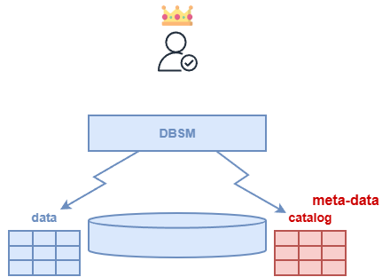
Tipos de usuarios
DBA – Database Administrator
Es el profesional responsable de la gestión integral y el mantenimiento del sistema
Sus tareas son críticas para el funcionamiento de cualquier empresa y se dividen en cuatro áreas principales:
Diseño de esquemas
Seguridad y autorización.
Disponibilidad y recuperación.
Ajuste (Database Tuning).
El DBA no usa la base de datos: la cuida.
Notes:
https://www.cse.iitb.ac.in/~mythili/os/anno_slides/lecture1.pdf

Slide 20
Modelos de datos (Data Models)
Un modelo de datos es un conjunto de conceptos y reglas utilizados para describir la estructura de una base de datos.
Para que un modelo sea completo, debe describir cuatro cosas:
Data (Datos): Qué vamos a guardar (ej. Artistas y Álbumes).
Relationships (Relaciones): Cómo se conectan (ej. Un artista crea un álbum).
Semantics (Semántica): El significado de los datos (ej. Que el campo "año" se refiere a la fecha de lanzamiento y no a la edad del cantante).
Constraints (Restricciones): Las reglas de seguridad (ej. "El año no puede estar vacío" o "El nombre del artista debe ser texto").
Elegir el modelo de datos adecuado es crucial, porque afecta la eficiencia con la que podemos almacenar, acceder y gestionar los datos.
Notes:
https://www.cse.iitb.ac.in/~mythili/os/anno_slides/lecture1.pdf

Slide 21
Modelos de datos (Data Models)
Tipos de modelos
Elegir el modelo de datos adecuado es crucial, porque afecta la eficiencia con la que podemos almacenar, acceder y gestionar los datos.
Existen diferentes modelos para describir la estructura de la información y sus relaciones
Modelos obsoletos:
Sistemas de Archivos (Flat Files)
Modelo Jerárquico (IMS)
Modelo de Red (CODASYL/IDS)
Modelo relacional:
Modelos no SQL:
Modelo de Documentos
Clave-Valor (Key-Value)
Modelo de Grafos
Columna Ancha (Wide-Column/Column-Family)
Entity-Relationship (ER): Principalmente para diseño.
Notes:
https://www.cse.iitb.ac.in/~mythili/os/anno_slides/lecture1.pdf

Slide 22
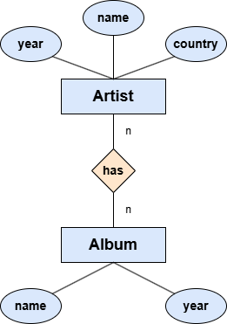
Modelo Entidad - Relación
Modelo Entidad - Relación
Define la arquitectura de la base de datos
Crear una base de datos que modele una aplicación de música digital para llevar el registro de artistas y álbumes.
Entidades:
Los Artistas tienen nombre, el año en que iniciaron y su país de origen.
Los Álbumes tienen nombre y año de lanzamiento.
Relaciones:
Un Álbum tiene uno o más Artistas.
Un Álbum tiene múltiples Pistas.
Notes:
https://www.cse.iitb.ac.in/~mythili/os/anno_slides/lecture1.pdf

Slide 23
Modelo relacional
Es una colección de información organizada en relaciones, comúnmente conocidas como tablas.
Estructura de la Tabla:
Filas (Tuplas/Registros): Representan una instancia única de datos.
Columnas (Campos/Atributos): Definen la estructura y el tipo de dato (dominio).
Artist(name, year, country)
name | year | Country
Billie Holiday | 1933 | USA
Ella Fitzgerald | 1917 | USA
Louis Armstrong | 1922 | USA
n-ary Relation = Table with n columns
Notes:
https://www.cse.iitb.ac.in/~mythili/os/anno_slides/lecture1.pdf

Slide 24
Modelo relacional
Clave Primaria (Primary Key - PK)
La clave primaria es un campo o conjunto de campos que identifica de forma única a cada registro de una tabla.
En una tabla, no pueden existir dos filas con el mismo valor en la clave primaria, y bajo ninguna circunstancia se permiten valores NULL en ella
El DBMS crea automáticamente un índice único sobre la clave primaria para facilitar búsquedas rápidas y validar la integridad en cada inserción.
Artist(name, year, country)
Artist(id, name, year, country)
name | year | Country
Billie Holiday | 1933 | USA
Ella Fitzgerald | 1917 | USA
Louis Armstrong | 1922 | USA
id | Name | year | Country
101 | Billie Holiday | 1933 | USA
102 | Ella Fitzgerald | 1917 | USA
103 | Louis Armstrong | 1922 | USA
Notes:
https://www.cse.iitb.ac.in/~mythili/os/anno_slides/lecture1.pdf

Slide 25
Modelo relacional
Clave Foránea (Foreign Key - FK)
Una clave foránea es una copia de la clave primaria de una tabla "padre“ (tabla referenciada por otra tabla) que se coloca en una tabla "hijo" (tabla que depende de la tabla padre) para crear una relación lógica entre ambas
A diferencia de la PK, una clave foránea puede contener duplicados (permitiendo que un padre tenga muchos hijos) y también puede aceptar valores NULL si la relación entre las tablas es opcional.
La finalidad principal de la FK es garantizar la integridad referencial, asegurando que cualquier valor introducido en la tabla hijo corresponda efectivamente a un registro válido en la tabla padre
Artist(id, name, year, country)
id | Name | year | Country
101 | Billie Holiday | 1933 | USA
102 | Ella Fitzgerald | 1917 | USA
103 | Louis Armstrong | 1922 | USA
Artist_Album(artist_id, album_id)
artist_id | album_id
101 | 11
102 | 22
103 | 22
103 | 33
Album(id, name, artist, year)
id | name | artist | year
11 | Lady in Satin | 101 | 1958
22 | Ella and Louis | ??? | 1957
33 | What a Wonderful World | 103 | 1922
Notes:
https://www.cse.iitb.ac.in/~mythili/os/anno_slides/lecture1.pdf

Slide 26
Modelo relacional
Clave Foránea (Foreign Key - FK)
Una clave foránea es una copia de la clave primaria de una tabla "padre“ (tabla referenciada por otra tabla) que se coloca en una tabla "hijo" (tabla que depende de la tabla padre) para crear una relación lógica entre ambas
A diferencia de la PK, una clave foránea puede contener duplicados (permitiendo que un padre tenga muchos hijos) y también puede aceptar valores NULL si la relación entre las tablas es opcional.
La finalidad principal de la FK es garantizar la integridad referencial, asegurando que cualquier valor introducido en la tabla hijo corresponda efectivamente a un registro válido en la tabla padre.
Artist(id, name, year, country)
id | Name | year | Country
101 | Billie Holiday | 1933 | USA
102 | Ella Fitzgerald | 1917 | USA
103 | Louis Armstrong | 1922 | USA
Artist_Album(artist_id, album_id)
artist_id | album_id
101 | 11
102 | 22
103 | 22
103 | 33
Album(id, name, artist, year)
id | name | year
11 | Lady in Satin | 1958
22 | Body and Soul | 1957
33 | What a Wonderful World | 1922
Notes:
https://www.cse.iitb.ac.in/~mythili/os/anno_slides/lecture1.pdf

Slide 27
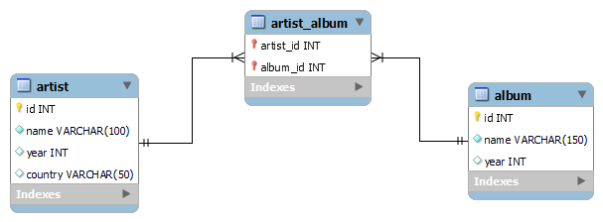
Modelos de datos (Data Models)
Modelo Relacional
Todos los datos se almacenan en varias tablas relacionadas
CREATE DATABASE music_db;
USE music_db;
CREATE TABLE Artist (
id INT PRIMARY KEY,
name VARCHAR(100) NOT NULL,
year INT,
country VARCHAR(50)
);
CREATE TABLE Album (
id INT PRIMARY KEY,
name VARCHAR(150) NOT NULL,
year INT
);
CREATE TABLE Artist_Album (
artist_id INT NOT NULL,
album_id INT NOT NULL,
PRIMARY KEY (artist_id, album_id),
FOREIGN KEY (artist_id) REFERENCES Artist(id),
FOREIGN KEY (album_id) REFERENCES Album(id)
);
Notes:
https://www.cse.iitb.ac.in/~mythili/os/anno_slides/lecture1.pdf

Slide 28
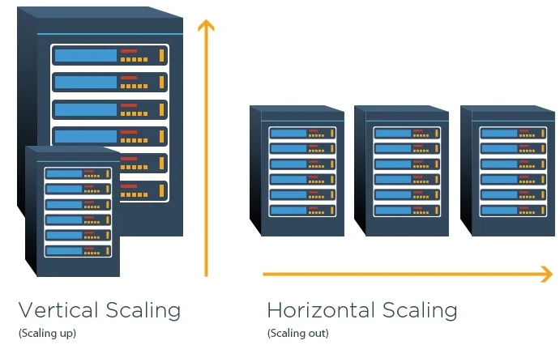
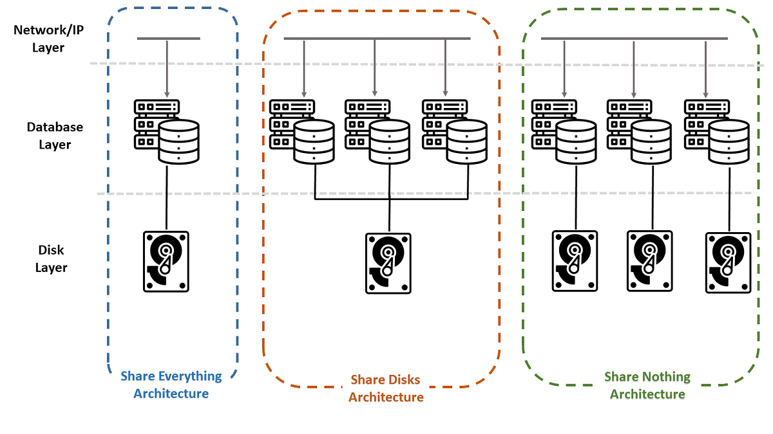
Modelo NoSQL
Por que surgen
Crecimiento masivo de datos (Big Data)
Necesidad de escalabilidad horizontal (scale-out)
Sistemas distribuidos y alta disponibilidad
Características
En NoSQL no es necesario definir una estructura rígida antes de guardar los datos. La forma de los datos se interpreta al ser consultada.
La responsabilidad de entender los datos pasa de la Base de Datos al Programador (Schema-on-read).
La base de datos es solo un almacén veloz; el código de la aplicación es el que debe saber cómo leer lo que hay dentro.
Diseñadas para distribuirse en múltiples nodos independientes (arquitectura shared-nothing).
Notes:
https://www.cse.iitb.ac.in/~mythili/os/anno_slides/lecture1.pdf

Slide 29
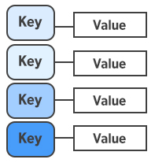
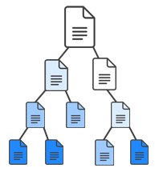
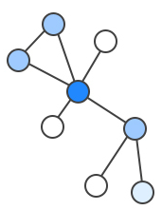
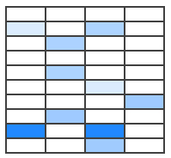
Modelo NoSQL
Tipos
Clave-Valor (key-value): El más simple y escalable; recupera registros mediante una clave única (ej. Redis, Riak, Voldemort).
Documentos (Document): Almacena datos en objetos anidados autocontenidos, usualmente JSON o BSON (ej. MongoDB, CouchDB).
Grafos (Graph): Enfocados en las conexiones; representan datos mediante vértices y aristas para analizar interconectividad compleja (ej. Neo4j, AllegroGraph).
Columna Ancha (Wide-Column): Mapas multidimensionales ordenados, optimizados para escaneos masivos de datos y alta escritura (ej. Cassandra, HBase, BigTable).
Notes:
https://www.cse.iitb.ac.in/~mythili/os/anno_slides/lecture1.pdf

Slide 30
Modelo no SQL
Modelo Relacional
Todos los datos se almacenan en varias tablas relacionadas
Artist(name, year, country)
[
{
"_id": 101,
"name": "Billie Holiday",
"year": 1933,
"country": "USA",
"albumsId": [11]
},
{
"_id": 102,
"name": "Ella Fitzgerald",
"year": 1917,
"country": "USA",
"albumsId": [22]
},
{
"_id": 103,
"name": Louis Armstrong",
"year": 1922,
"country": "USA",
"albumsId": [22, 33]
},
]
[
{
"_id": 11,
"name": "Lady in Satin",
"year": 1958,
"artistId": [101]
},
{
"_id": 22,
"name": "Ella and Louis",
"year": 1957,
"artistId": [102, 103]
},
{
"_id": 33,
"name": "What a Wonderful World",
"year": 1922,
"artistId": [103]
},
]
"Billie Holiday", 1933, "USA"
"Ella Fitzgerald", 1917, "USA"
"Louis Armstrong", 1922, "USA"
Album(name, artist, year)
"Lady in Satin", "Billie Holiday", 1958
"Ella and Louis", "Ella Fitzgerald", 1957
"Ella and Louis", "Louis Armstrong", 1957
"What a Wonderful World", "Louis Armstrong", 1967
Notes:
https://www.cse.iitb.ac.in/~mythili/os/anno_slides/lecture1.pdf

Slide 31
Modelo no SQL
Modelo Relacional
Todos los datos se almacenan en varias tablas relacionadas
use music_db
// (opcional) limpiar para evitar duplicados
db.artists.deleteMany({})
db.albums.deleteMany({})
// Insertar artistas
db.artists.insertMany([
{ _id: 101, name: "Billie Holiday", year: 1933, country: "USA", albumIds: [11] },
{ _id: 102, name: "Ella Fitzgerald", year: 1917, country: "USA", albumIds: [22] },
{ _id: 103, name: "Louis Armstrong", year: 1922, country: "USA", albumIds: [22, 33] }
])
// Insertar álbumes
db.albums.insertMany([
{ _id: 11, name: "Lady in Satin", year: 1958, artistIds: [101] },
{ _id: 22, name: "Ella and Louis", year: 1957, artistIds: [102, 103] },
{ _id: 33, name: "What a Wonderful World", year: 1967, artistIds: [103] }
])
Notes:
https://www.cse.iitb.ac.in/~mythili/os/anno_slides/lecture1.pdf

Slide 32
Ejemplo de base de datos
Crear una base de datos que modele una aplicación de música digital para llevar el registro de artistas y álbumes.
Diagrama entidad relación: Arquitectura de la base de datos
Los Artistas tienen nombre, el año en que iniciaron y su país de origen.
Los Álbumes tienen nombre y año de lanzamiento.
Un Álbum tiene uno o más Artistas.
Un Álbum tiene múltiples Pistas.

Slide 33
Clasificación de Data Models
Categoría | Data Model | Observaciones
Core DBMS Model | Relational | Modelo dominante en DBMS de propósito general. Base teórica y práctica del curso.
NoSQL Models | Key / Value | Modelo simple orientado a acceso por clave; sacrifica estructura y consultas complejas.
 | Document / JSON / XML / Object | Datos semi-estructurados; esquema flexible; usado en aplicaciones web modernas.
 | Graph | Modela explícitamente relaciones complejas; útil para redes, dependencias y grafos sociales.
 | Wide-Column / Column-Family | Inspirado en BigTable; orientado a escalabilidad y cargas distribuidas.
Specialized Data Models | Array (Vector, Matrix, Tensor) | Optimizado para datos científicos, analítica y ML; no orientado a OLTP clásico.
Legacy / Obsolete / Rare | Hierarchical | Modelo previo al relacional; estructura en árbol rígida.
 | Network | Extensión del jerárquico; permite múltiples padres; complejo de usar.
 | Semantic | Orientado a significado y razonamiento (ontologías, RDF, etc.).
 | Entity-Relationship | Modelo conceptual para diseño; no es un modelo de almacenamiento.

Slide 34
Primeros sistemas de bases de datos
A finales de la década de 1960, los primeros DBMS requerían que los desarrolladores escribieran las consultas usando código procedimental.
Ejemplos: IDS, IMS, CODASYL
El desarrollador debía elegir explícitamente las rutas de acceso y el orden de ejecución, basándose en el contenido actual de la base de datos.
Si la base de datos cambiaba, entonces el desarrollador debía reescribir el código de la consulta.
Recuperar los nombres de los artistas que aparecen en el mixtape “DJ Mooshoo Tribute”.
PROCEDURE GET_ARTISTS_FOR_ALBUM;
BEGIN
/* Declare variables */
DECLARE ARTIST_RECORD ARTIST;
DECLARE APPEARS_RECORD APPEARS;
DECLARE ALBUM_RECORD ALBUM;
/* Start navigation */
FIND ALBUM USING ALBUM.NAME = "Mooshoo Tribute"
ON ERROR DISPLAY "Album not found" AND EXIT;
/* For each appearance on the album */
FIND FIRST APPEARS WITHIN APPEARS.ALBUM OF ALBUM_RECORD
ON ERROR DISPLAY "No artists found for this album" AND EXIT;
/* Loop through the set of APPEARS */
REPEAT
/* Navigate to the corresponding artist */
FIND OWNER WITHIN ARTIST.APPEARS OF APPEARS_RECORD
ON ERROR DISPLAY "Error finding artist";
/* Display artist name */
DISPLAY ARTIST_RECORD.NAME;
/* Move to the next APPEARS record in the set */
FIND NEXT APPEARS WITHIN APPEARS.ALBUM OF ALBUM_RECORD
ON ERROR EXIT;
END REPEAT;
END PROCEDURE;

Slide 35

Primeros sistemas de bases de datos
Recuperar los nombres de los artistas que aparecen en el mixtape “DJ Mooshoo Tribute”.
PROCEDURE GET_ARTISTS_FOR_ALBUM;
BEGIN
/* Declare variables */
DECLARE ARTIST_RECORD ARTIST;
DECLARE APPEARS_RECORD APPEARS;
DECLARE ALBUM_RECORD ALBUM;
/* Start navigation */
FIND ALBUM USING ALBUM.NAME = "Mooshoo Tribute"
ON ERROR DISPLAY "Album not found" AND EXIT;
/* For each appearance on the album */
FIND FIRST APPEARS WITHIN APPEARS.ALBUM OF ALBUM_RECORD
ON ERROR DISPLAY "No artists found for this album" AND EXIT;
/* Loop through the set of APPEARS */
REPEAT
/* Navigate to the corresponding artist */
FIND OWNER WITHIN ARTIST.APPEARS OF APPEARS_RECORD
ON ERROR DISPLAY "Error finding artist";
/* Display artist name */
DISPLAY ARTIST_RECORD.NAME;
/* Move to the next APPEARS record in the set */
FIND NEXT APPEARS WITHIN APPEARS.ALBUM OF ALBUM_RECORD
ON ERROR EXIT;
END REPEAT;
END PROCEDURE;
SELECT ARTIST.NAME
FROM ARTIST, APPEARS, ALBUM
WHERE ARTIST.ID = APPEARS.ARTIST_ID
AND APPEARS.ALBUM_ID = ALBUM.ID
AND ALBUM.NAME = "Mooshoo Tribute"

Slide 36
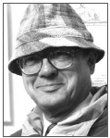
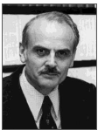
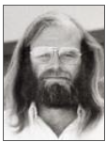
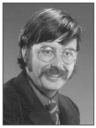
Primeros sistemas de bases de datos
Las diferencias y similitudes entre la visión de datos basada en conjuntos (Data Base Set) y las vistas relacionales de los datos.
ACM SIGFIDET Workshop on Data Description, Access, and Control, Ann Arbor, Michigan (mayo de 1974)
Bachman
Codd
Gray
Stonebraker

Slide 37
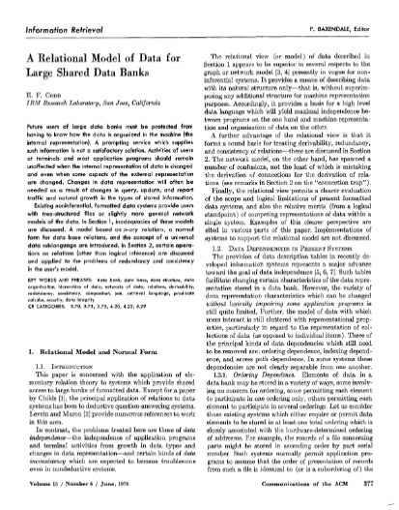
Modelo relacional
Estructura: La definición de las relaciones de la base de datos y de su contenido es independiente de su representación física.
Integridad: Garantiza que el contenido de la base de datos cumpla con restricciones.
Manipulación: API declarativa para acceder y modificar el contenido de la base de datos a través de relaciones (conjuntos).
Enlace

Slide 38
Modelo relacional
Estructura: La definición de las relaciones de la base de datos y de su contenido es independiente de su representación física.
Integridad: Garantiza que el contenido de la base de datos cumpla con restricciones.
Manipulación: API declarativa para acceder y modificar el contenido de la base de datos a través de relaciones (conjuntos).
Enlace

Slide 39
Agenda
¿Qué es la lógica?
Lógica proposicional
Proposiciones compuestas
Conectores lógicos – Parte I
Conectores lógicos – Parte II
Traducción de enunciado
Reglas de prioridad
Notes:
Dinámicos o estáticos
Alto desempeño
Puede presentar problemas de sincronización (race condition).

Slide 40
Jerarquía de memoria
¿Qué pasa si la computadora se bloquea mientras nuestro programa está actualizando un registro?
¿Qué ocurre si queremos replicar la base de datos en múltiples máquinas para lograr alta disponibilidad?
Notes:
Librería pthreads
OpenMP
Cilk, TBB, ...

Slide 41

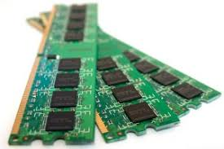
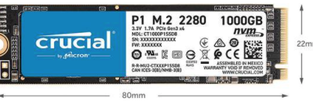
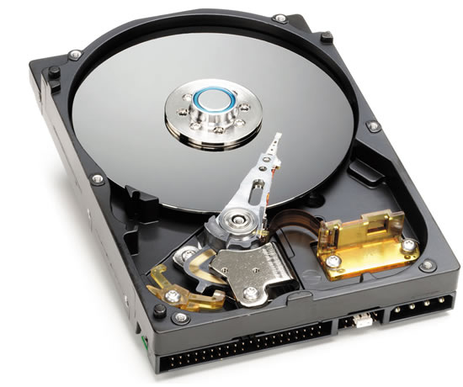
Jerarquía de memoria
Rapida
Pequeña
Costosa
CPU Registers
CPU Caches
DRAM
SSD
HHD
Lenta
Grande
Barata
Network Storage
Notes:
Librería pthreads
OpenMP
Cilk, TBB, ...

Slide 42
Jerarquía de memoria
CPU Registers
CPU Caches
Volatil
Acceso aleatorio
Byte - Addressable
DRAM
No Volatil
Acceso secuencial
Block - Addressable
SSD
HHD
Network Storage
Notes:
Librería pthreads
OpenMP
Cilk, TBB, ...

Slide 43



Jerarquía de memoria
CPU Registers
CPU
CPU Caches
Memoria
DRAM
SSD
Disco
HHD
Network Storage
Notes:
Librería pthreads
OpenMP
Cilk, TBB, ...

Slide 44
Tiempos de acceso
Números de latencia que todo programador debería conocer
¿Qué tan lento cree que es un acceso a disco comparado con la memoria?
Latency (ns) | Component
1 ns | L1 Cache Reference
4 ns | L2 Cache Reference
100 ns | DRAM
16,000 ns | SSD
2,000,000 ns | HDD
~50,000,000 ns | Network Storage
1,000,000,000 ns | Tape Archives
1 s
4 s
100 s
4.4 horas
3.3 semanas
1.5 años
31 años
link
La diferencia entre un buen sistema y uno malo no suele ser el algoritmo, es dónde están los datos.
Conclusión: La latencia manda
Notes:
Librería pthreads
OpenMP
Cilk, TBB, ...

Slide 45
Tiempos de acceso
Tamaño
Categoría | Elemento | Valor aproximado
Tamaño primitivo | INT32 | 4 bytes
 | INT64 | 8 bytes
Potencias de dos | 2¹⁰ | ≈ 1 K
 | 2²⁰ | ≈ 1 M
 | 2³⁰ | ≈ 1 B
 | 2⁴⁰ | ≈ 1 T
Regla práctica | 1 millón de registros | ≈ 4 MB
 | 1 billón de registros | ≈ 4 GB
Aproximación de ingeniería | Aproximación decimal | Usar 1000 en lugar de 1024
CPU – RAM Read/Writes
RAM – SSD/HDD Read/Writes
(aka ‘Paging’)
1 bit
El acceso a disco es costoso; si no se gestiona bien, provoca bloqueos y degrada el rendimiento.
1 byte

Slide 46
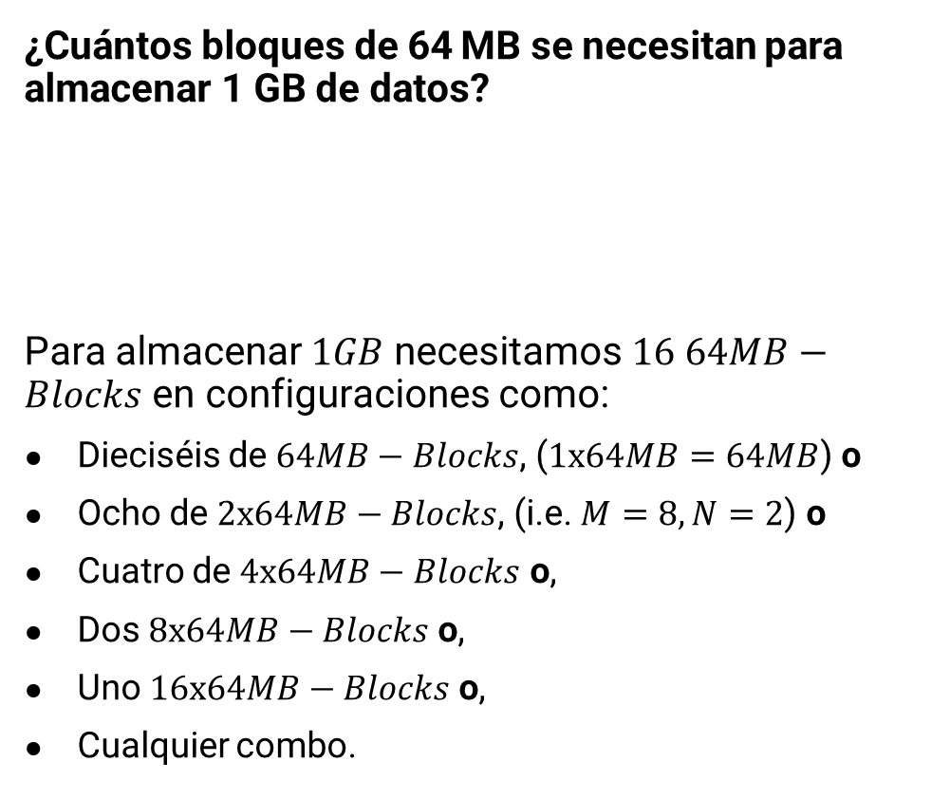
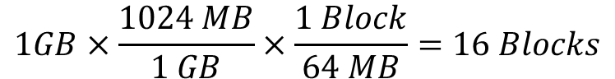
Buffer de la base de datos
Un I/O block (bloque de E/S) es la unidad mínima de datos que el sistema lee o escribe entre la memoria y el dispositivo de almacenamiento (SSD/HDD)
¿Cuántos bloques de 64 MB se necesitan para almacenar 1 GB de datos?
Para almacenar $1GB$ necesitamos $16$ $64MB−Blocks$ en configuraciones como:
Dieciséis de $64MB−Blocks$, ($1x64MB=64MB$) o
Ocho de $2x64MB−Blocks$, (i.e. $M=8,N=2$) o
Cuatro de $4x64MB−Blocks$ o,
Dos $8x64MB−Blocks$ o,
Uno $16x64MB−Blocks$ o,
Cualquier combo.
1 GB
$$1GB×\frac{1024 MB}{1 GB}×\frac{1 Block}{64 MB}=16 Blocks$$
4x64 GB
2x64 GB

Slide 47
Read/Write I/O Blocks
Si el DBMS trabaja con bloques y el disco es lento, ¿cómo debe ser la lectura y la escritura para ser eficiente?
// Read N contiguous Blocks from startLocation
ReadBlocks(startLocation, N Blocks)
1. Access Block’s startLocation in IO device
2. Scan N Blocks in one efficient operation. That is
a. Read N*64MB (or multiple) contiguous bytes to RAM
// Read M Nx64MB-Blocks for Data
ReadData(M)
For i:1...M Blocks
a. ReadBlocks(startLocation[ith Block], N)
// Write N contiguous Blocks from startLocation
WriteBlocks(startLocation, N Blocks)
1. Access Block’s startLocation in IO device
2. Scan N Blocks in one efficient operation. That is
a. Write N*64MB (or multiple) contiguous bytes from RAM
Read/Write Data
into RAM

Slide 48
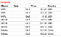
Buffer de la base de datos
Un buffer es una parte de la memoria física utilizada para almacenar datos intermedios entre el disco y los procesos.
La base de datos mantiene su propio buffer (¿Por qué? ¿Acaso el sistema operativo no hace ya esto?)
La base de datos conoce mejor los patrones de acceso.
La recuperación y el logging requieren la capacidad de forzar escrituras a disco.
El administrador de buffers (Buffer Manager) maneja las políticas de reemplazo de páginas.
RAM Pages
Buffer
. . .
Table
Las bases de datos típicamente configuran el tamaño de página en RAM igual al tamaño del bloque de E/S (por ejemplo, 64 MB).
⇒Para nuestro caso, Página, Bloque de E/S y Bloque de Disco para referirnos a lo mismo.
. . .
File
. . .

Slide 49

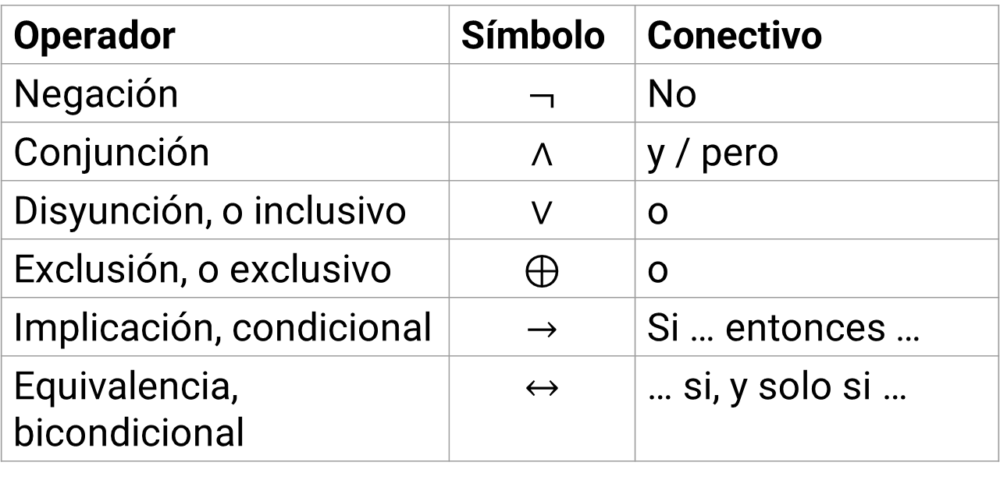
Proposiciones compuestas
Conectores lógicos
Operador | Símbolo | Conectivo
Negación | $$¬$$ | No
Conjunción | $$∧$$ | y / pero
Disyunción, o inclusivo | $$∨$$ | o
Exclusión, o exclusivo | $$⊕$$ | o
Implicación, condicional | $$→$$ | Si … entonces …
Equivalencia, bicondicional | $$↔$$ | … si, y solo si …

Slide 50
Agenda
¿Qué es la lógica?
Lógica proposicional
Proposiciones compuestas
Conectores lógicos – Parte I
Conectores lógicos – Parte II
Traducción de enunciado
Reglas de prioridad

Slide 51
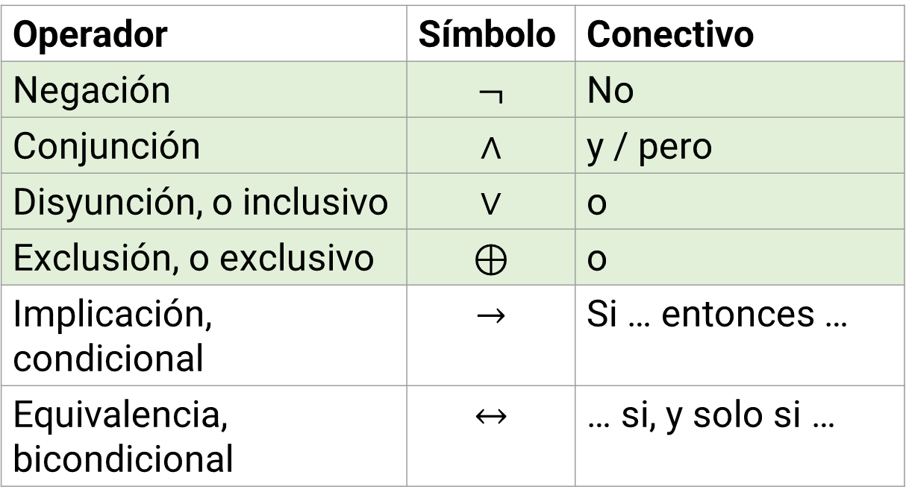
Conectores lógicos – Parte I
Operador | Símbolo | Conectivo
Negación | $$¬$$ | No
Conjunción | $$∧$$ | y / pero
Disyunción, o inclusivo | $$∨$$ | o
Exclusión, o exclusivo | $$⊕$$ | o
Implicación, condicional | $$→$$ | Si … entonces …
Equivalencia, bicondicional | $$↔$$ | … si, y solo si …

Slide 52
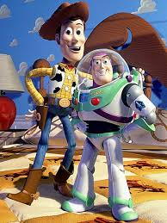
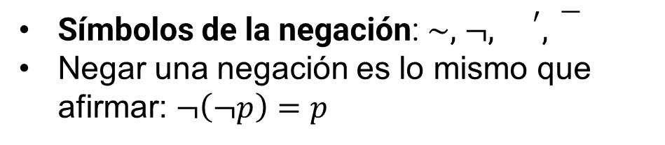
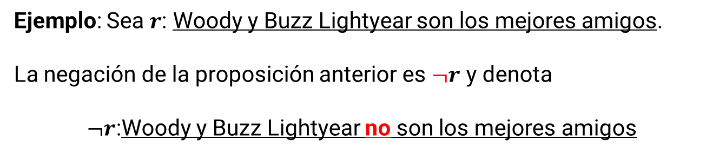
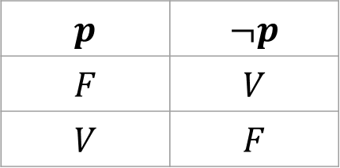
Conectores lógicos – Parte I
Negación (No = Not)
La negación (~p) de un enunciado lógico (proposición p) tiene el valor de verdad opuesto al del enunciado original. Si el enunciado original es falso (F), su negación es verdadera (V), y si el enunciado original es verdadero (V), su negación es falsa (F)
$$p$$ | $$¬p$$
$$F$$ | $$V$$
$$V$$ | $$F$$
Símbolos de la negación: $\sim$, $¬$, ${}^{′}$,
Negar una negación es lo mismo que afirmar: $¬\left(¬p\right)=p$
Ejemplo: Sea $r$: Woody y Buzz Lightyear son los mejores amigos.
La negación de la proposición anterior es $¬r$ y denota
$¬r$:Woody y Buzz Lightyear no son los mejores amigos

Slide 53
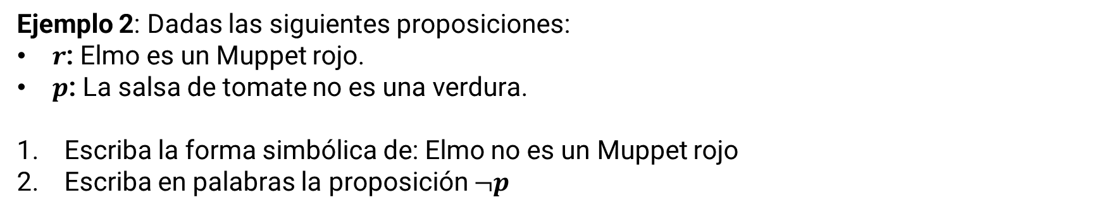
Conectores lógicos – Parte I
Negación (No = Not)
Ejemplo 1: Escriba la negación de cada una de los siguientes enunciados:
Declaración | Negación
Michael Pelps fue un nadador olímpico
Tom es un gato
Jerry no es un ratón
Ejemplo 2: Dadas las siguientes proposiciones:
$r$: Elmo es un Muppet rojo.
$p$: La salsa de tomate no es una verdura.
Escriba la forma simbólica de: Elmo no es un Muppet rojo
Escriba en palabras la proposición $¬p$

Slide 54

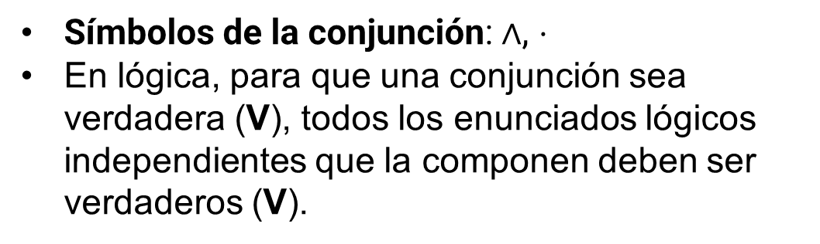
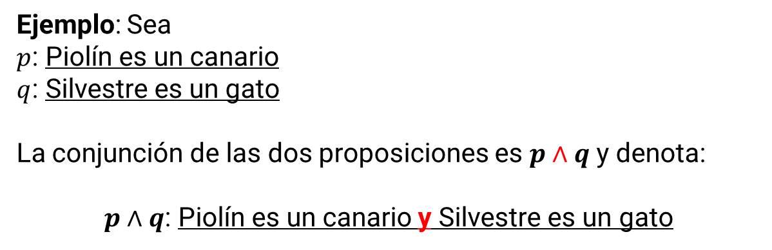
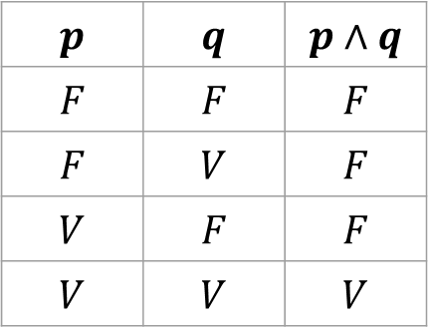
Conectores lógicos – Parte I
Conjunción (Y = And)
La unión de dos enunciados lógicos con la palabra y o pero forma una proposición compuesta llamado conjunción.
$$p$$ | $$q$$ | $$p∧q$$
$$F$$ | $$F$$ | $$F$$
$$F$$ | $$V$$ | $$F$$
$$V$$ | $$F$$ | $$F$$
$$V$$ | $$V$$ | $$V$$
Símbolos de la conjunción: $∧$, $⋅$
En lógica, para que una conjunción sea verdadera (V), todos los enunciados lógicos independientes que la componen deben ser verdaderos (V).
Ejemplo: Sea
$p$: Piolín es un canario
$q$: Silvestre es un gato
La conjunción de las dos proposiciones es $p∧q$ y denota:
$p∧q$: Piolín es un canario y Silvestre es un gato
Notes:
MPI (Message Passing Interface)
RPC (Remote Procedure Calls)
Java RMI (Remote Method Invocation)

Slide 55
Conectores lógicos – Parte I
Conjunción - Diciéndolo de otro modo
Existen muchas maneras de expresar la conjunción $p∧q$. A continuación se listan algunas expresiones.
p y q
p, pero q
p aún q
p también q
p todavía q
p, aunque q
p sin embargo q
p además q
p no obstante q

Slide 56
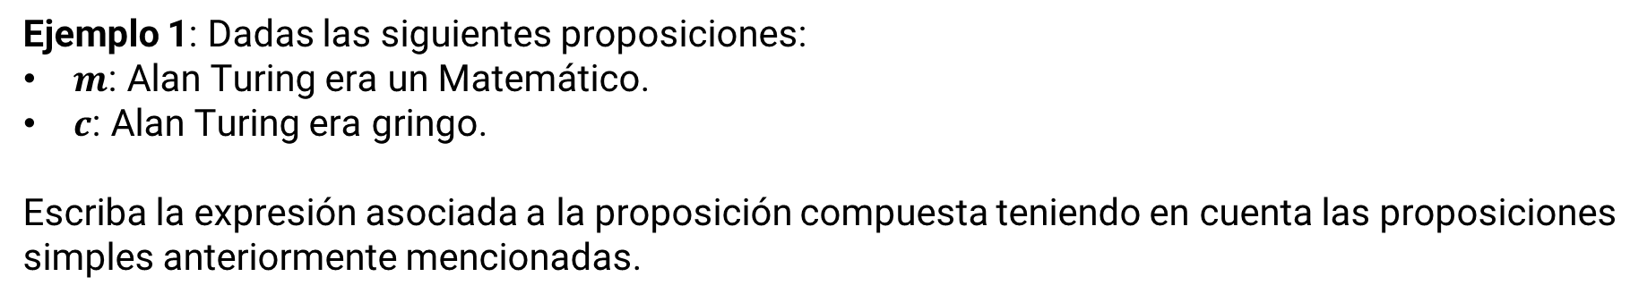
Conectores lógicos – Parte I
Conjunción (Y = And)
Ejemplo 1: Dadas las siguientes proposiciones:
$m$: Alan Turing era un Matemático.
$c$: Alan Turing era gringo.
Escriba la expresión asociada a la proposición compuesta teniendo en cuenta las proposiciones simples anteriormente mencionadas.
Ejemplo 2: Dada la proposición compuesta:
Amaranto Perea fue jugador de futbol y vendió helados.
Determine las proposiciones simples
Escriba la proposición compuesta con base en las proposiciones simples previamente definidas.

Slide 57

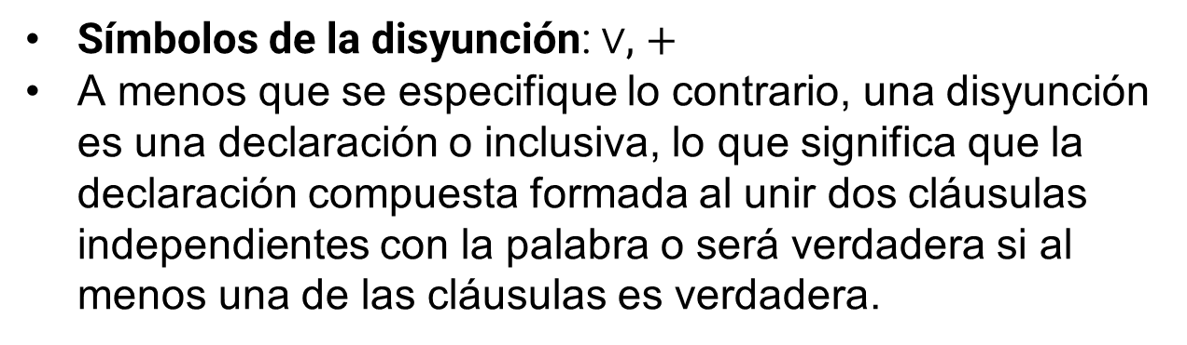
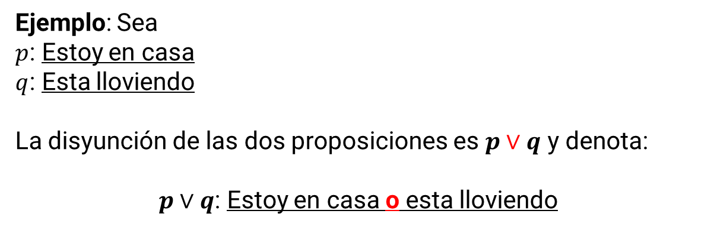
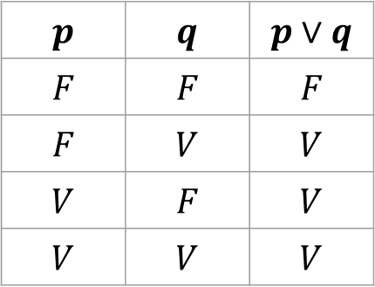
Conectores lógicos – Parte I
Disyunción – Or inclusivo (O = Or)
Cuando la unión de dos enunciados lógicos se hace con el conector o la proposición compuesta formada se conoce como disyunción.
$$p$$ | $$q$$ | $$p∨q$$
$$F$$ | $$F$$ | $$F$$
$$F$$ | $$V$$ | $$V$$
$$V$$ | $$F$$ | $$V$$
$$V$$ | $$V$$ | $$V$$
Símbolos de la disyunción: $∨$, $+$
A menos que se especifique lo contrario, una disyunción es una declaración o inclusiva, lo que significa que la declaración compuesta formada al unir dos cláusulas independientes con la palabra o será verdadera si al menos una de las cláusulas es verdadera.
Ejemplo: Sea
$p$: Estoy en casa
$q$: Esta lloviendo
La disyunción de las dos proposiciones es $p∨q$ y denota:
$p∨q$: Estoy en casa o esta lloviendo

Slide 58
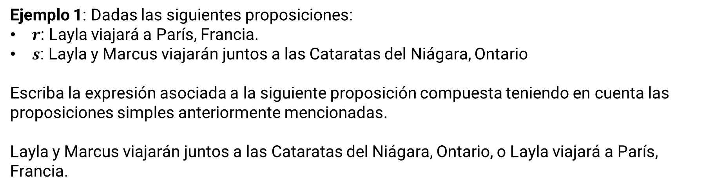
Conectores lógicos – Parte I
Disyunción (O = Or)
Ejemplo 1: Dadas las siguientes proposiciones:
$r$: Layla viajará a París, Francia.
$s$: Layla y Marcus viajarán juntos a las Cataratas del Niágara, Ontario
Escriba la expresión asociada a la siguiente proposición compuesta teniendo en cuenta las proposiciones simples anteriormente mencionadas.
Layla y Marcus viajarán juntos a las Cataratas del Niágara, Ontario, o Layla viajará a París, Francia.
Ejemplo 2: Dada la proposición compuesta:
Spock era Vulcano o fue varias veces capitán del USS Enterprise.
Determine las proposiciones simples
Escriba la proposición compuesta con base en las proposiciones simples previamente definidas.

Slide 59

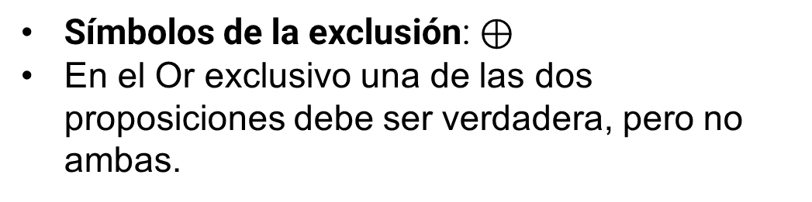
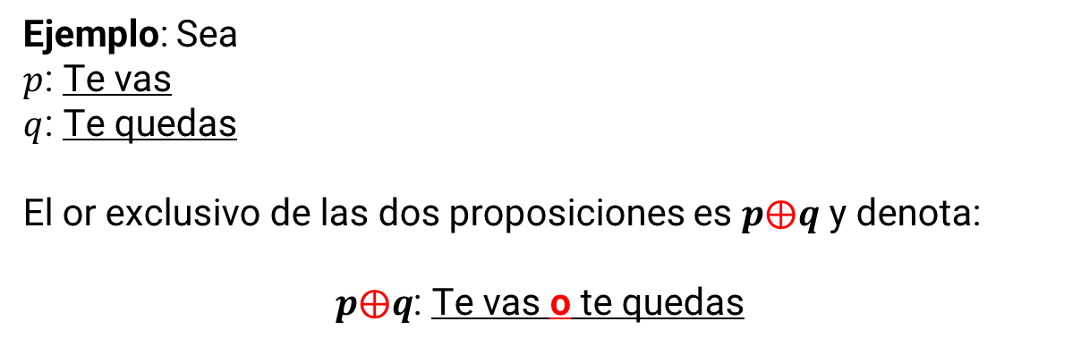
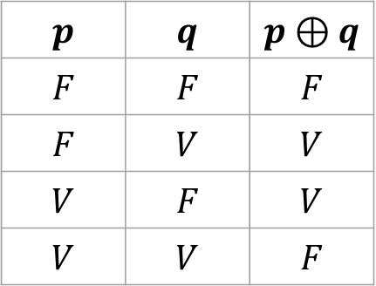
Conectores lógicos – Parte I
Exclusión: Or exclusivo (Xor)
El or exclusivo opera de manera similar al or inclusivo. Mas exactamente en el caso del or exclusivo, el resultado de la proposición compuesta es verdadero solo cuando el valor lógico de las proposiciones simples que la componen es contrario
$$p$$ | $$q$$ | $$p⊕q$$
$$F$$ | $$F$$ | $$F$$
$$F$$ | $$V$$ | $$V$$
$$V$$ | $$F$$ | $$V$$
$$V$$ | $$V$$ | $$F$$
Símbolos de la exclusión: $⊕$
En el Or exclusivo una de las dos proposiciones debe ser verdadera, pero no ambas.
Ejemplo: Sea
$p$: Te vas
$q$: Te quedas
El or exclusivo de las dos proposiciones es $p⨁q$ y denota:
$p⨁q$: Te vas o te quedas

Slide 60
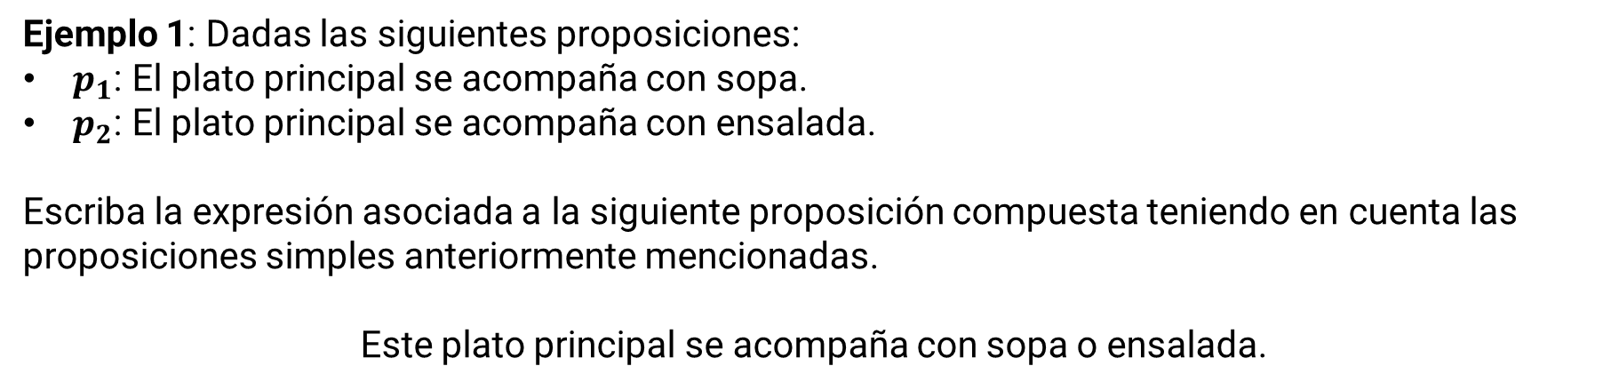
Conectores lógicos – Parte I
Exclusión: Or exclusivo (Xor)
Ejemplo 1: Dadas las siguientes proposiciones:
$p_{1}$: El plato principal se acompaña con sopa.
$p_{2}$: El plato principal se acompaña con ensalada.
Escriba la expresión asociada a la siguiente proposición compuesta teniendo en cuenta las proposiciones simples anteriormente mencionadas.
Este plato principal se acompaña con sopa o ensalada.
Ejemplo 2: Dada la proposición compuesta:
Puedes elegir entre un portátil Dell o un HP.
Determine las proposiciones simples
Escriba la proposición compuesta con base en las proposiciones simples previamente definidas.

Slide 61
Conectores lógicos – Parte I
Disyunción - Diciéndolo de otro modo
A continuación, se muestran otras maneras de expresar la disyunción $p∨q$.
p o q (Caso or inclusivo)
p, a menos que q (Caso or exclusivo)

Slide 62
Agenda
¿Qué es la lógica?
Lógica proposicional
Proposiciones compuestas
Conectores lógicos – Parte I
Conectores lógicos – Parte II
Traducción de enunciado
Reglas de prioridad

Slide 63
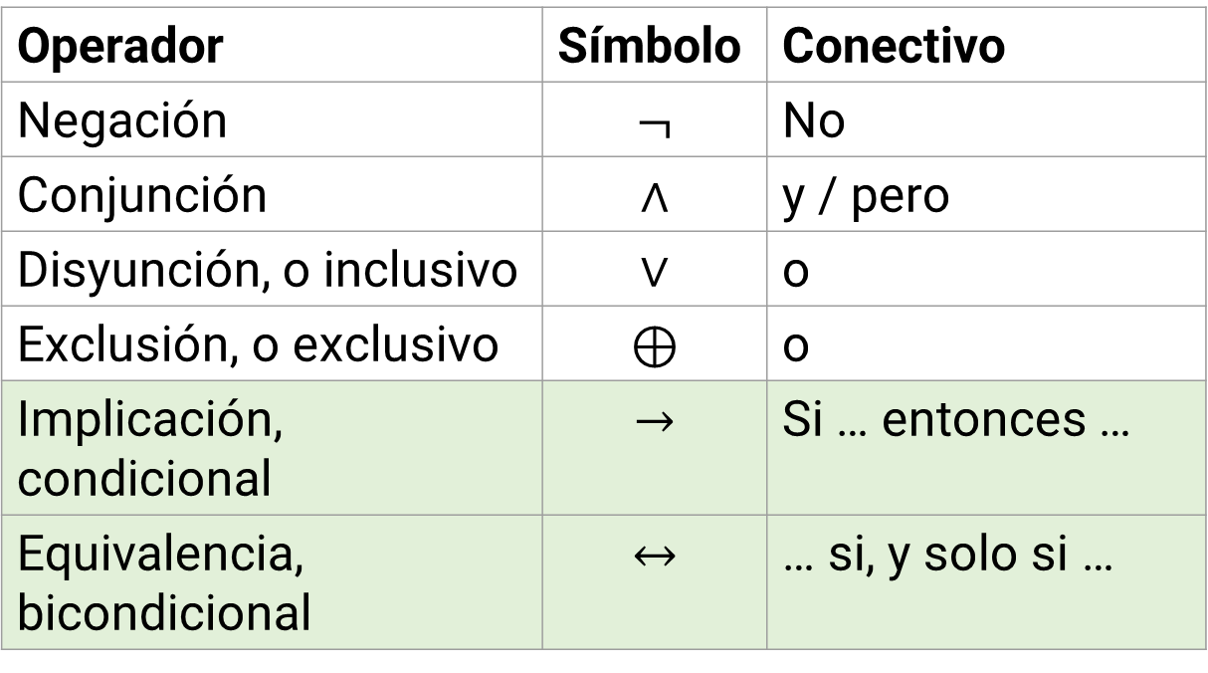
Conectores lógicos – Parte II
Operador | Símbolo | Conectivo
Negación | $$¬$$ | No
Conjunción | $$∧$$ | y / pero
Disyunción, o inclusivo | $$∨$$ | o
Exclusión, o exclusivo | $$⊕$$ | o
Implicación, condicional | $$→$$ | Si … entonces …
Equivalencia, bicondicional | $$↔$$ | … si, y solo si …

Slide 64
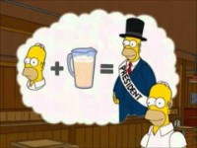
Conectores lógicos – Parte II
Implicación – Enunciado condicional
Cuando se hace una inferencia lógica o una deducción, se razona partiendo de una hipótesis para llega a una conclusión. En este caso, el objetivo es ser capaz de decir:
Si primer enunciado lógico, entonces segundo enunciado lógico
Si Homero toma cerveza, entonces Homero va ser presidente
Homero + Cerveza = Presidente (link)
Notes:
Cuda
OpenCL
OpenACC
X10
Chapel
UPC

Slide 65





Conectores lógicos – Parte II
Implicación – Enunciado condicional
Cuando la unión de dos enunciados lógicos (p y q) resulta de la unión mediante la expresión de la forma “Si … entonces …” la proposición compuesta formada se conoce como implicación o enunciado condicional.
Símbolos de la implicación: $→$
En el enunciado condicional $p→q$ la proposición $p$ se conoce como hipótesis (antecedente o premisa) y la proposición $q$ se conoce como tesis (consecuente o conclusión).
$$p$$ | $$q$$ | $$p→q$$
$$F$$ | $$F$$ | $$V$$
$$F$$ | $$V$$ | $$V$$
$$V$$ | $$F$$ | $$F$$
$$V$$ | $$V$$ | $$V$$
Si 4686 es divisible entre 6, entonces 4686 es divisible entre 3
$$p:Hipotesis$$
$$q:Tesis$$
Ejemplo: Si $p$ denota Estoy en casa y $q$ esta lloviendo. La enunciado condicional es $p→q$ denota:
$p→q$: Si estoy en casa entonces esta lloviendo
Notes:
Cuda
OpenCL
OpenACC
X10
Chapel
UPC

Slide 66

Conectores lógicos – Parte II
Implicación – Comprendiendo las implicaciones
En $p→q$ no es necesario que exista ninguna conexión entre el antecedente y el consecuente. El “significado” de $p→q$depende únicamente de los valores de verdad de $p$ y $q$.
Observe los siguientes enunciados:
Si la luna esta hecha de queso verde, entonces yo tengo mas dinero que Bill Gates.
Si nací en abril, entonces puedo volar.
Si 1 + 1 = 3, tu abuela usa botas de combate.
En el lenguaje diario, las personas esperan que exista una conexión real entre la condición y la conclusión. Decir algo como lo anterior en una conversación normal sonaría absurdo, ya que la premisa y la conclusión no tienen ninguna relación lógica en el sentido común.
Notes:
Cuda
OpenCL
OpenACC
X10
Chapel
UPC

Slide 67





Conectores lógicos – Parte II
Implicación – Comprendiendo las implicaciones
La implicación $p→q$ solo es falsa en caso de que $p$sea verdadera y $q$ sea falsa.
Una forma de ver el valor de verdad de una implicación es pensar en una obligación o contrato.
Si soy elegido, bajaré los impuestos.
$$p:Premisa$$
$$q:Conclusión$$
Posibilidades:
El político no es elegido, los votantes no esperarán que baje los impuestos los impuestos.
Si el político no es elegido, los impuestos pueden bajar.
El político es elegido y no baja los impuestos los impuestos (No cumplió su promesa de campaña).
El político es elegido, los votantes esperarían que el político baje los impuestos.
$$p$$ | $$q$$ | $$p→q$$
$$F$$ | $$F$$ | $$V$$
$$F$$ | $$V$$ | $$V$$
$$V$$ | $$F$$ | $$F$$
$$V$$ | $$V$$ | $$V$$

Slide 68
Conectores lógicos – Parte II
Implicación – Diciéndolo de otro modo
Existen muchas maneras de expresar $p→q$. A continuación se listan algunas expresiones.
Si p entonces q
Si p, q
q si p
p sólo si q
Para p, es necesario q
Es suficiente p para q
q en caso de que p
q siempre que p
Como p, q
q cuando p
p implica que q
Cuando p, q
Notes:
Cuda
OpenCL
OpenACC
X10
Chapel
UPC

Slide 69

Conectores lógicos – Parte II
Implicación
Ejemplo 1: Dadas las siguientes proposiciones:
$r$: Ana irá.
$s$: Llueve
Escriba la expresión asociada a la siguiente proposición compuesta teniendo en cuenta las proposiciones simples anteriormente mencionadas.
Ann irá a menos que llueva.
Ejemplo 2: Dada la proposición:
Los Cachorros van a ganar el campeonato sólo si ganan el partido
de mañana.
Determine las proposiciones simples
Escriba la proposición compuesta con base en las proposiciones simples previamente definidas.

Slide 70




Conectores lógicos – Parte II
Reciproco, contrarrecíproco y contrario
El reciproco, el contrarrecíproco y el contrario (también llamado inverso), son variaciones de la proposición $p→q$.
Reciproco (converse): Se forma al intercambiar la hipótesis ($p$) y la conclusión ($q$).
Contrarrecíproco (contrapositive): Se forma al intercambiar y negar la hipótesis ($p$) y la conclusión ($q$) .
Contrario (inverse): Resulta de negar la hipótesis ($p$) y la conclusión ($q$).
$$q→p$$
$$¬q→¬p$$
$$¬p→¬q$$
Notes:
Cuda
OpenCL
OpenACC
X10
Chapel
UPC

Slide 71


Conectores lógicos – Parte II
Reciproco, contrarrecíproco y contrario
Ejemplo 1: Dadas las siguientes proposiciones:
$p$: Harry Potter es un mago.
$q$: Hermione es una bruja.
Escriba las siguientes afirmaciones:
Condicional: $p→q$
Reciproco: $q→p$
Contrarrecíproco: $¬q→¬p$
Contrario: $¬p→¬q$
Notes:
Cuda
OpenCL
OpenACC
X10
Chapel
UPC

Slide 72


Conectores lógicos – Parte II
Reciproco, contrarrecíproco y contrario
Ejemplo 1 - Solución: Sea
$p$: Harry Potter es un mago.
$q$: Hermione es una bruja.
Tenemos:
Condicional: $p→q$
Reciproco: $q→p$
Contrarrecíproco: $¬q→¬p$
Contrario: $¬p→¬q$
Si Harry Potter es un mago entonces Hermione es una bruja
Si Hermione es una bruja entonces Harry Potter es un mago
Si Hermione no es una bruja entonces Harry Potter no es un mago
Si Harry Potter no es un mago entonces Hermione no es una bruja

Slide 73

Conectores lógicos – Parte II
Reciproco, contrarrecíproco y contrario
Ejemplo 2: Dado el enunciado: “Si todos los perros ladran, entonces a Lassie le gusta ladrar”.
Se pide:
Identifique la hipótesis y la conclusión.
Identifique si la siguiente afirmación es el reciproco, el contrarrecíproco o el contrario:
Identifique si la siguiente afirmación es el reciproco, el contrarrecíproco o el contrario:
¿Cuál sentencia es lógicamente equivalente a la sentencia condicional?
“Si a Lassie le gusta ladrar, entonces todos los perros ladran”
“Si a Lassie no le gusta ladrar, entonces algunos perros ladran no ladran”

Slide 74

Conectores lógicos – Parte II
Condiciones necesarias y suficientes
Los condicionales se pueden clasificas en tres categorías $p→q$:
Condición necesaria: Una proposición $p$ es condición necesaria para otra proposición $q$ si, para que $q$ sea verdadera, $p$ debe ser necesariamente verdadera.
Si quieres ser su esposo tienes que decirle.
Condición suficiente: Una proposición $p$ es condición suficiente para otra proposición $q$ si, si cuando $p$ sea verdadera, $q$ necesariamente es verdadera.
Para ser atendido solo tienes que hacer la fila.
Condición necesaria y suficiente: Si $p$ es necesaria y suficiente para $q$, entonces se cumple la doble implicación.
Ser soltero es lo mismo a no estar casado.

Slide 75




Conectores lógicos – Parte II
Condición necesaria
Es una condición que se necesita para lograr un resultado en particular.
La condición no garantiza el resultado; pero si esta no se cumple, el resultado no se logrará.
Formalmente: $q→p$ (si $q$ es verdadero, entonces $p$ también lo es); es decir, si $p$ es falsa, entonces $q$ también debe ser falsa.
Ejemplo:
Para que puedas ser ingeniero, es necesario que hayas hecho un pregrado en ingeniería.
Proposiciones simples:
$p$: Puedes ser ingeniero.
$q$: Has hecho un pregrado en ingenieria.
Expresión:
$$p→q$$

Slide 76




Conectores lógicos – Parte II
Condición suficiente
Es una condición que se basta para garantizar un resultado en particular. Es decir, la condición no garantiza el resultado.
Si la condición no se cumple, el resultado puede lograrse de otras formas o tal vez no se logre; pero si la condición se cumple, el resultado está garantizado.
Formalmente: $q→p$(Si $p$ es verdadero, entonces $p$ también lo es). Es decir, el hecho de que $p$ ocurra garantiza que $q$ ocurra.
Ejemplo:
Si ganas la primera evaluación, entonces pasas Matemáticas Discretas.
Proposiciones simples:
$p$: Ganas la primera evaluación.
$q$: Pasas Matemáticas Discretas.
Expresión:
$$p→q$$

Slide 77



Conectores lógicos – Parte II
Condición necesaria y suficiente
Se da cuando la condición basta y es indispensable para obtener el resultado.
Formalmente: $q↔p$(Si $p$ es verdadero, entonces $p$ también lo es y viceversa).
Ejemplo:
Un numero es divisible por 3 si la suma de sus dígitos es múltiplo de 3.
Proposiciones simples:
$p$: Un numero es divisible por 3.
$q$: La suma de los dígitos del numero es múltiplo de 3.
Expresión:
$$p→q$$

Slide 78





Conectores lógicos – Parte II
Equivalencia o bicondicional
La unión de dos sentencias lógicas con la frase conectiva si y solo si (sii) se conoce como bicondicional o equivalencia lógica, $p↔q$. $p↔q$es una expresión equivalente a la afirmación $(p→q)∧(q→p)$. La expresión $p↔q$, es verdadera siempre que el valor de verdad de la hipótesis ($p$) coincida con el valor de verdad de la conclusión ($q$); de lo contrario, es falsa.
$$p$$ | $$q$$ | $$p↔q$$
$$F$$ | $$F$$ | $$V$$
$$F$$ | $$V$$ | $$F$$
$$V$$ | $$F$$ | $$F$$
$$V$$ | $$V$$ | $$V$$
Símbolo equivalencia : $↔$
Puedes tomar el vuelo, si y solo, compras el boleto
$$p:Hipotesis$$
$$q:Tesis$$
Ejemplo: Si $p$ denota 1 < 5 y $q$ es 2 < 8. La enunciado condicional es $p↔q$ denota:
$p↔q$: 1 < 5 si y solo si 2 < 8
Notes:
Cuda
OpenCL
OpenACC
X10
Chapel
UPC

Slide 79
Conectores lógicos – Parte II
Implicación – Diciéndolo de otro modo
Existen muchas maneras de expresar $p↔q$. A continuación se listan algunas expresiones.
p si, y solo si, q
p es suficiente y necesario para q
p es equivalente a q
p y q son equivalentes
Si p entonces q, y viceversa

Slide 80

Conectores lógicos – Parte II
Implicación
Ejemplo 1: Dadas las siguientes proposiciones:
$r$: Una recta es paralela con otra.
$s$: Las pendientes de las rectas son iguales.
Escriba la expresión asociada a la siguiente proposición compuesta teniendo en cuenta las proposiciones simples anteriormente mencionadas.
Una recta es paralela con otra si y solo si sus pendientes son iguales.
Ejemplo 2: Dada la proposición:
Ser mayor de edad, es suficiente y necesario para poder votar.
Determine las proposiciones simples
Escriba la proposición compuesta con base en las proposiciones simples previamente definidas.

Slide 81

Conectores lógicos – Parte II
Resumen conectores lógicos
Conector | Símbolo | Nombre | Explicación
Negación | $$¬p$$ | No | Cambia el valor de verdad de la proposición.
Conjunción | $$p∧q$$ | Y (AND) | Es verdadera solo si ambas proposiciones son verdaderas
Disyunción inclusiva | $$p∨q$$ | O (OR) | Es verdadera si al menos una de las proposiciones es verdadera.
Disyunción exclusiva | $$p⊕q$$ | O exclusiva (XOR) | Es verdadera solo si una de las dos proposiciones es verdadera, pero no ambas.
Implicación | $$p→q$$ | Si... entonces (Implica) | Si p es verdadero, entonces q también lo es.
Bicondicional | $$p↔q$$ | Si y solo si (doble implicación) | Ambas proposiciones tienen el mismo valor de verdad.

Slide 82
Agenda
¿Qué es la lógica?
Lógica proposicional
Proposiciones compuestas
Conectores lógicos – Parte I
Conectores lógicos – Parte II
Traducción de enunciados
Reglas de prioridad
Notes:
Está presente en casi todos los computadores que nos rodean.
Los lenguajes de programación más populares no fueron diseñados para programación paralela.

Slide 83

Traducción de enunciados
Traducción de enunciados compuestos a lógica simbólica
Para traducir un enunciado compuesto a forma simbólica, seguimos los siguientes pasos:
Identificar y etiquetar todos los enunciados lógicos afirmativos independientes con una letra minúscula, como $p$ o $q$
Identificar y etiquetar todos los enunciados lógicos negativos con una letra minúscula precedida por el símbolo de negación $¬p$ o $¬q$.
Reemplazar las palabras conectivas por los símbolos que las representan, como $∧$, $∨$, $→$, o $↔$.

Slide 84
Traducción de enunciados
Ejemplos
Obtenga la expresión lógica equivalente a los siguientes enunciados:
El automóvil arranca si y solo si el tanque tiene gasolina y la batería tiene corriente.
Puedes acceder a internet desde el campus solo si estudias ciencias de la computación o no eres estudiante de primer año.
No puedes subir a la montaña rusa si mides menos de 1.2 metros, a menos que tengas más de 16 años.
Si no estudio matemáticas para computación y no hago la tarea de fundamentos de programación entonces reprobaré el semestre o no podre ir de vacaciones a Cancún.

Slide 85
Traducción de enunciados
Cómo traducir enunciados compuestos en forma simbólica con paréntesis a palabras
Cuando se emplean paréntesis en un argumento lógico, agrupan una declaración compuesta, tal como sucede cuando se calculan expresiones numéricas o algebraicas.
Cualquier declaración entre paréntesis debe tratarse como un componente único de la expresión.
Si hay varios paréntesis, trabaje primero con los paréntesis más internos.
A veces, puede ser necesario negar como grupo una oración compuesta entre paréntesis. Para lograrlo, agregue la frase “no es el caso que” antes de la traducción de la frase entre paréntesis.
Tip: Es aceptable intercambiar nombres propios con pronombres y eliminar frases repetidas para hacer que la declaración escrita sea más legible, siempre y cuando no se cambie el significado de la declaración lógica.

Slide 86



Traducción de enunciados
Ejemplos
Sea:
$p$: Otto pasó la prueba escrita.
$q$: Otto pasó la prueba de conducción.
$r$: Otto recibió la licencia de conducción.
Traduzca cada una de las siguientes expresiones simbólicas a palabras:
$\left(p∧q\right)→r$
$¬\left(p∧q\right)→¬r$

Slide 87


Traducción de enunciados
Ejemplos
Sea $p$ la afirmación “Mi hija terminó su tarea”, sea $q$ la afirmación “Mi hija limpió su habitación”, sea $r$ la afirmación “Mi hija jugó videojuegos” y sea $s$ la afirmación “Mi hija vio una película en línea”.
Traduzca cada una de las siguientes expresiones simbólicas a palabras:
$¬\left(p∧q\right)$
$\left(p∧q\right)→\left(r∨s\right)$
$¬\left(r∨s\right)→¬(p∧q)$
Expresión Simbólica | Traducción
$$¬\left(p∧q\right)$$
$$\left(p∧q\right)→\left(r∨s\right)$$
$$¬\left(r∨s\right)→¬(p∧q)$$

Slide 88
Agenda
¿Qué es la lógica?
Lógica proposicional
Proposiciones compuestas
Conectores lógicos – Parte I
Conectores lógicos – Parte II
Traducción de enunciados
Reglas de prioridad

Slide 89

Reglas de prioridad
La reglas de prioridad definen el orden en el que se deben aplicar los conectivos lógicos al evaluar enunciados lógicos compuestos.
Prioridad | Operador
1
2 | $$¬$$
3 | $$∧$$
4 | $$∨$$
5 | $→$ / $↔$
Asociatividad: Se da en los casos en que la expresión lógica tiene mas de un operador de la misma prioridad.
Cuando se tienen varios operadores con la misma prioridad, la evaluación se hace de izquierda a derecha.
Cuando hay paréntesis anidados se evalúan primero los mas internos. Si los paréntesis no están anidados la evaluación de estos se hace de izquierda a derecha.

Slide 90

Reglas de prioridad
El uso de paréntesis mejora la claridad haciendo las expresiones lógicas mas legibles; sin embargo, estos deben ser usados con cuidado pues demasiados paréntesis pueden hacer el código mas difícil de entender en lugar de ayudar.
Ejemplo:
$p∨q→¬r$ es equivalente $\left(p∨q\right)→¬r$; sin embargo, el significado cambia, debido a las reglas de prioridad, si se usan paréntesis de la siguiente manera $p∨\left(p→¬r\right)$

Slide 91
Referencias
https://www.mongodb.com/resources/basics/databases/nosql-explained
https://blog.bytebytego.com/p/sql-vs-nosql-choosing-the-right-database
https://cs186berkeley.net/notes/note17/

Slide 92
Curso de Matemáticas Discretas 1
Clase 1 – Lógica proposicional

